Slide 1

Краевое государственное общеобразовательное бюджетное учреждение
«Владивостокская специальная (коррекционная) начальная школа – детский сад IV вида»
Семинар с воспитателями ДОУ «Организация сюжетно-ролевой игры
с дошкольниками»
Мурашова Лариса Степановна, старший воспитатель
высшей квалификационной категории

Slide 2
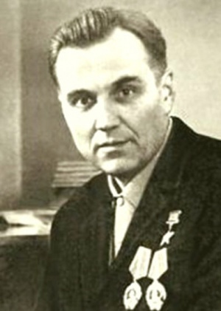

Сухомлинский Василий Александрович
Игра – это огромное светлое окно, через которое в духовный мир ребенка вливается живительный поток представлений, понятий. Игра - это искра, зажигающая огонек пытливости и любознательности.

Slide 3
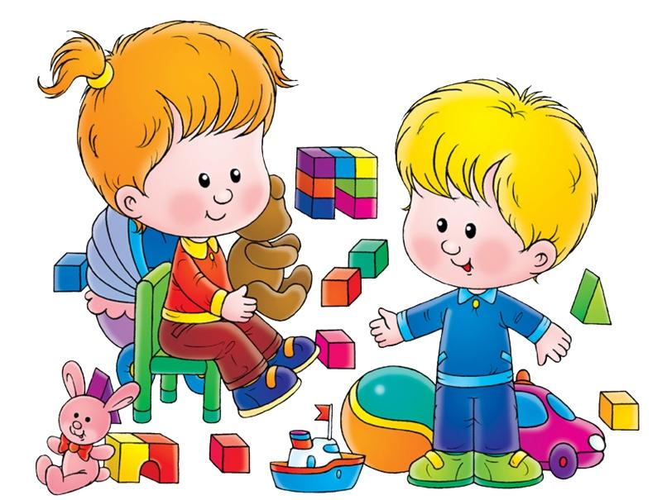
Давай поиграем!
«Давай поиграем! - как часто в житейской суете мы не придаём значения это призыву или просьбе, которые звучат из уст ребёнка. «Да некогда мне …не могу…я устала…тороплюсь… не успеваю…» - говорим мы часто ему.
Для полноценного развития сюжетно-ролевой игры в любом дошкольном возрасте подход к ее организации должен быть комплексным, включать в себя следующие компоненты:
1. Ознакомление дошкольников с окружающим миром в процессе их активной деятельности.
2. Организация развивающей динамичной предметно-игровой среды.
3. Общение взрослого с детьми в процессе игры.

Slide 4

Все зависит от меня
Блиц-опрос
1. Какие задачи решаются в ходе детской игры?
2. Какие психические процессы, формируются в процессе сюжетно - ролевой игры?
3. Как игра влияет на личностное развитие ребёнка?
4. На какие группы делятся приёмы руководства сюжетно-ролевой игрой?
5. Какие приёмы руководства относятся к прямым?
6. Какие приёмы руководства относятся к косвенным?
7. Что такое предмет-заместитель?
8. Чем отличаются приёмы руководства сюжетно-ролевой игрой у малышей от приёмов руководства сюжетно-ролевой игрой у старших дошкольников?

Slide 5

Хочу всё знать!
На Российском совещании «Современное начальное образование. Проблемы и перспективы» отмечалось, что 30-40% первоклассников не справляются с программой начальной школы. И дело не в том, что они не читают и не пишут, а в том, что эти дети недостаточно играли в детском саду и совсем не играют в начальной школе.
На всех языках словом "игра» обозначает обширный круг действий человеческих, не претендующих на тяжелую работу, доставляющих людям веселье и удовольствие. Таким образом, в этот многообъемлющий круг «Игра» входить все, начиная от детской игры в солдатики до трагического воспроизведения героев на сцене театра, от детской игры на орехи до биржевой игры на червонцы, от беганья на палочке верхом до высшего искусства скрипача и т.д.»

Slide 6
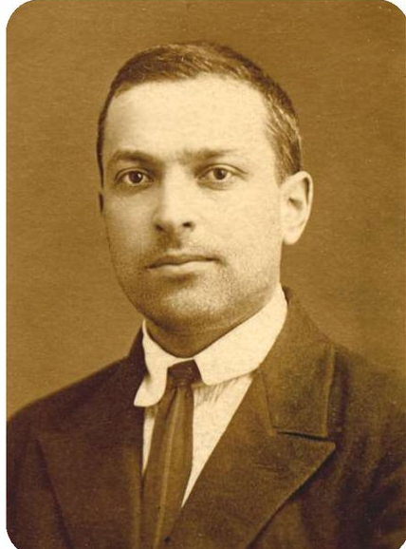
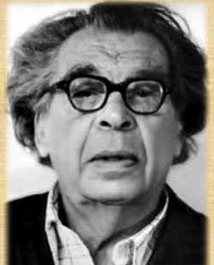
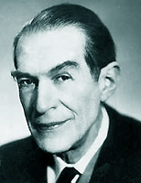
Среди отечественных исследователей феномен игры рассмотрены в трудах Даниила Борисовича Эльконина, Льва Семеновича Выготского, Полины Григорьевны Саморукового.
Разработка проблемы сюжетно-ролевых игр началась в 30-ые годы. Под руководством Алексея Николаевича Леонтьева, выдающегося психолога, философа, доктора педагогических наук, профессора был проведен ряд важных экспериментальных исследований, которые продвинули понимание игры.

Slide 7
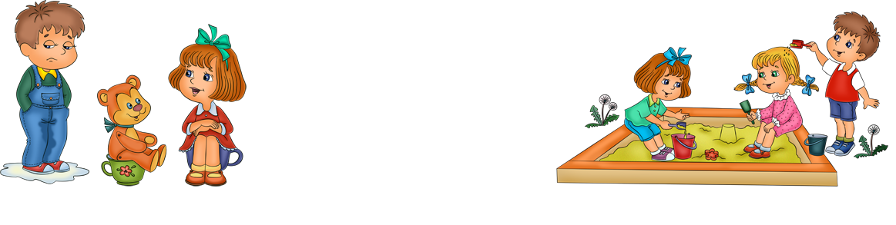
Педагогические ситуации
Ситуация1. Идем домой! — говорит мама четырехлетнему сыну собирая с садика. Тот будто и не слышит ее, продолжает играть. Мама возмущена. Я кому сказала! Ты слышишь, что я тебе говорю, взрывается она. Мальчик отвернулся от нее. Выведенная из терпения мама тащит сына от играющих. Сын, плача и упираясь, едва успевает за бегущей мамой. Действия воспитателя?
Ситуация 2. Однажды Слава предложил ребятам, игравшим в семью: Можно я буду играть с вами? Я буду папой, приходить поздно и пить вино. А потом буду скандалить. Ира возражает: Не надо скандалить, мой папа никогда не ругается. — И пить вино это плохо, добавляет Женя. — Это почему же плохо? Мой папа всегда так делает…— говорит мальчик. Набрав удлиненные детали строителя, он произносит: Вот сколько бутылок вина я вам принесу! Какие чувства у детей может вызвать эта игра? Как следует относиться к играм детей с отрицательным содержанием, возникающим по инициативе детей?

Slide 8


Почему сюжетно-ролевая игра уходит из детской жизни?
Образовательный процесс в дошкольном образовательном учреждении включает в себя две составляющие: деятельность детей в условиях руководства со стороны взрослого – и самостоятельная деятельность ребёнка.
Часто педагог начинает «проводить» игру так же, как и НОД, отводит каждому свое место, предписывает действия. Возникает разученный репертуар сюжетных игр. Такая форма организации детской деятельности была единственно возможной на начальном этапе становления отечественной педагогики, когда детей из полуграмотных семей необходимо было приобщать к знаниям, культуре. Домашняя среда этому мало способствовала, а педагогический процесс был настолько не разделен, что трудно было понять, где и как надо давать детям знания. А свободная деятельность ребёнка?
Жизнь современного ребёнка достаточно заполнена книгами, телевидением, общением взрослых, а в непрерывной образовательной деятельности детского сада постоянно им преподносятся знаний. Все это позволяет сюжетной игре освободиться от чисто дидактической функции «проработки знаний», а больше уделять внимание само игре. На это еще в 60-е годы указывала Александра Платоновна Усова.

Slide 9

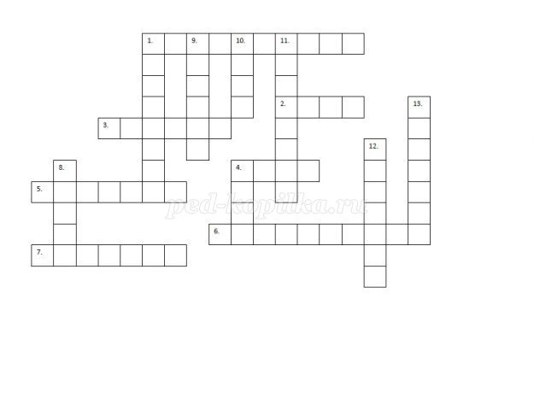
Зарядка для ума. Кроссворд
По горизонтали
1. Ход игры по - другому?
2. Любимая самостоятельная деятельность детей?
3. Вид спортивной игры с использованием мяча?
4. Старинная настольно-печатная игра?
5. Необходимый компонент игры - без чего не начнёшь игру?
6. Первая игрушка малыша?
7. Место покупок в быту и в игре?
По вертикали
1. Игры, обогащённые жизненным опытом?
4. Современный лёгкий детский конструктор?
8. Атрибуты как для подвижной, так и для театрализованной игры?
9. Разговор между двумя лицами?
10. Что распределяют между собой участники игры?
11. Пособия для организации сюжетно-ролевой игры?
12. Спутник жизни детей?
13. Свод требований, предъявляемый к кому-то, к чему-то?

Slide 10

Страничка редактора
Мы сегодня говорили о достоинствах детской игры. Но у неё есть ещё одно преимущество. Среди окружающих его взрослых ребёнок больше любит тех, кто с ним играет. Игра не возникает сама по себе. Кто-то должен открыть для ребёнка мир игры, заинтересовать его им. Я верю, что это будем мы!
«Я - великий ФГОС
Наконец-то я дорос
До дошкольных учреждений
Из гуманных побуждений
Научу тебя всему:
Как работать по уму!
Пусть игра царица – детства
Будет главною всему!»

Slide 11


